Slide 1
Labirynty I Quizy
Wymagania i przypadki użycia aplikacji
Projekt na inżynierię oprogramowania
Opracowali:
Aleksander Grudniok
Maciej Gładysiak
Miłosz Fido
Jaromir Gas

Slide 2
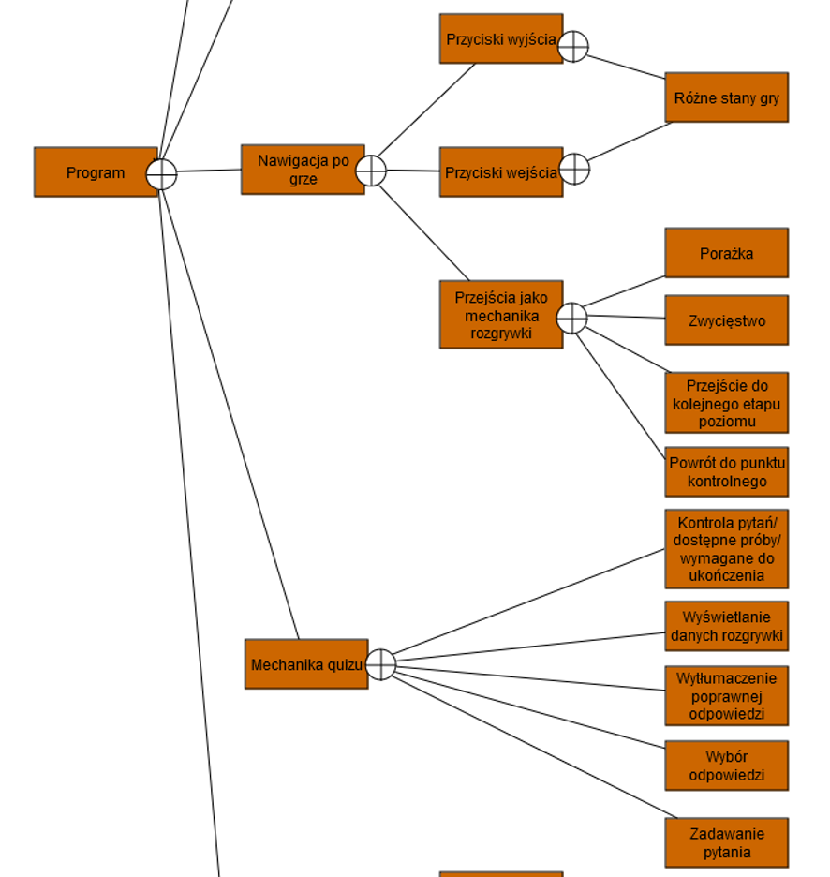
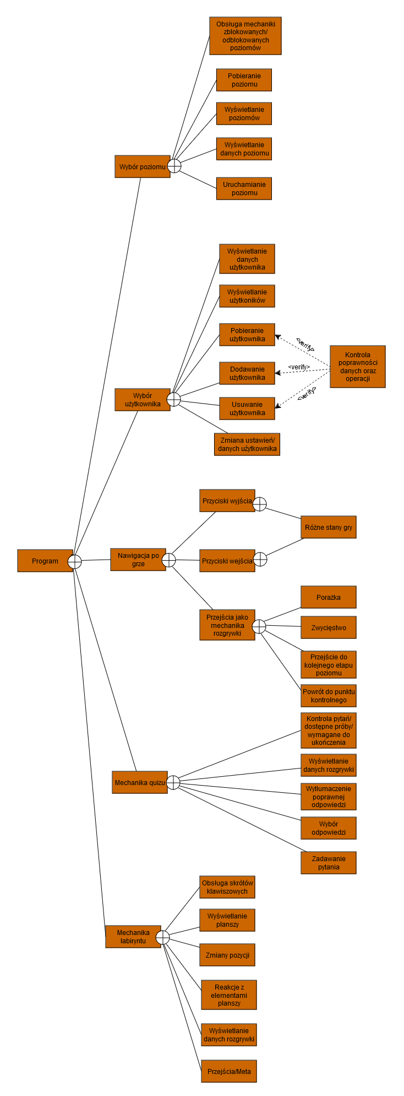
Diagram wymagań część 1.
Podczas tworzenia diagramu staraliśmy się przede wszystkim zobrazować sobie, w jaki sposób pewne ogólne wymagania dzielą się na bardziej zróżnicowane podtypy.
Wyodrębniliśmy 5 głównych wymagań stanowiących podstawę funkcjonowania projektowanego programu:
Wybór poziomu;
Wybór użytkownika;
Nawigacja po grze;
Mechanika quizu;
Mechanika labiryntu.

Slide 3
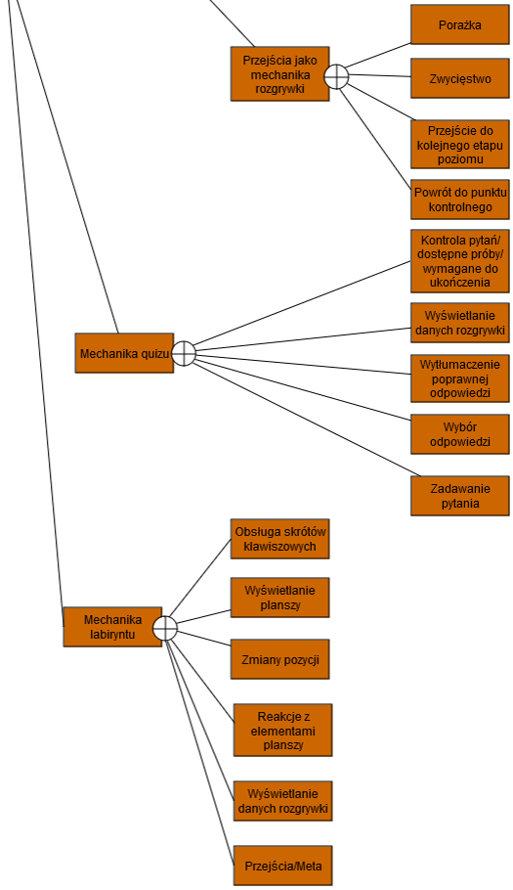
Diagram wymagań część 2.
W diagramie określone ogólne wymagania są podzielone na bardziej szczegółowe składowe.
Przykładowo wymóg mechaniki labiryntu dzieli się na mniejsze, bardziej sprecyzowane wymogi:
Obsługa skrótów klawiszowych
Wyświetlanie planszy;
Zmiany pozycji gracza;
Reakcje z elementami planszy;
Wyświetlanie danych rozgrywki;
Mechanizm przejść/mety.

Slide 4
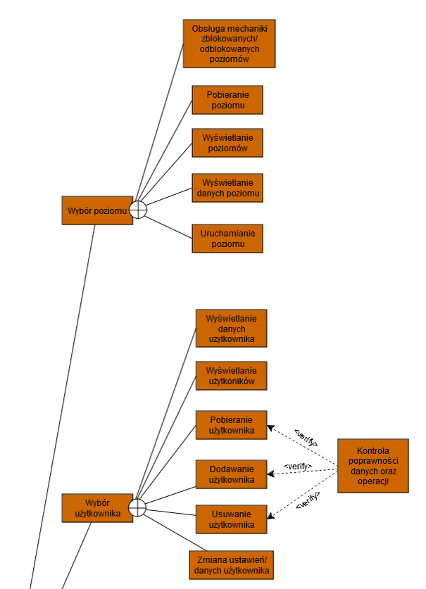
Diagram wymagań część 3.
Kontrola poprawności danych jest połączona z pobieraniem, dodawaniem oraz usuwaniem użytkownika na zasadzie verify (weryfikacja), poza wymogiem utworzenia takich funkcjonalności konieczne jest zagwarantowanie, że nieodpowiednie podanie danych przez użytkownika nie spowoduje błędu w funkcjonowaniu aplikacji.

Slide 5
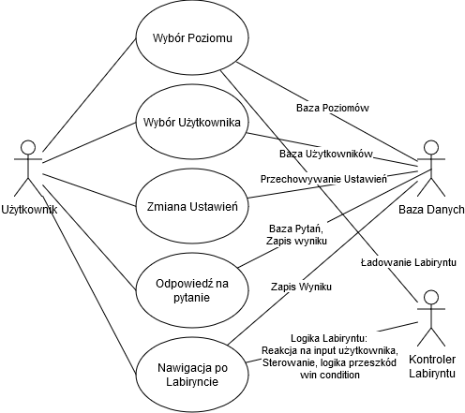
Usecase Diagram
Diagram który przedstawia, w formie uproszczonej, wybrane przypadki użycia programu.

Slide 6
Opisy przypadków użycia (User Story)
Rejestracja gracza: założenie konta i przeglądanie tam własnych statysyk.
Rozwiązywanie quizów: chęć nauki w trakcie zabawy
Przechodzenie przez labirynty: rozwązywanie zadań przy okazji poszerzania wiedzy.
Rywalizacja: możliwość aby gracz porównywał swoje wyniki do wyników z innymi graczami.
Odkrywanie nowych poziomów: możliwość odblokowywania nowych poziomów oraz pytań poprzez pokonywanie odblokowanych

Slide 7
Analiza możliwych błędów spowodowanych przypadkami użycia
1/2
2/2
I jak sie przed tym zabezpieczymy
- Próba ładowania poziomu, który nie istnieje (nie ma go w bazie)
Rozwiązanie: Pokazać użytkownikowi popup, że coś jest nie tak. Nie ładować poziomu (który nie istnieje) i zamiast tego pozwolić użytkownikowi wybrać inny poziom.
- Błąd komunikacji z bazą danych, podczas zapisu lub odczytu danych.
Rozwiązanie: Zależne od przyczyny błędu. Baza nie istnieje? Popup, zapytać czy zrobić nową. Program skończył działanie (np. Alt+F4)? Tu nic nie zrobimy, niestety. Brak miejsca na dysku? Popup, nie zapisywać danych. Czekać aż użytkownik zwolni miejsce.
- Bardzo szybki przeskok myszki nad przeszkodą (jakby sie teleportowała)
Rozwiązanie: Kilka opcji. Możemy, na przykład, zrobić coś typu raycast - "narysować kreskę" pomiędzy pozycją początkową i końcową a następnie sprawdzić, czy przypadkiem kreska nie najeżdza na przeszkodę.

Slide 8

Analiza możliwych błędów spowodowanych przypadkami użycia
1/2
2/2
I jak sie przed tym zabezpieczymy
- Próba ładowania poziomu, który nie istnieje (nie ma go w bazie)
Rozwiązanie: Pokazać użytkownikowi popup, że coś jest nie tak. Nie ładować poziomu (który nie istnieje) i zamiast tego pozwolić użytkownikowi wybrać inny poziom.
- Błąd komunikacji z bazą danych, podczas zapisu lub odczytu danych.
Rozwiązanie: Zależne od przyczyny błędu. Baza nie istnieje? Popup, zapytać czy zrobić nową. Program skończył działanie (np. Alt+F4)? Tu nic nie zrobimy, niestety. Brak miejsca na dysku? Popup, nie zapisywać danych. Czekać aż użytkownik zwolni miejsce.
- Bardzo szybki przeskok myszki nad przeszkodą (jakby sie teleportowała)
Rozwiązanie: Kilka opcji. Możemy, na przykład, zrobić coś typu raycast - "narysować kreskę" pomiędzy pozycją początkową i końcową a następnie sprawdzić, czy przypadkiem kreska nie najeżdza na przeszkodę.
Dziękujemy za uwagę!
Wzorce opracowane na podstawie:
https://refactoring.guru/pl
Opracowali:
Aleksander Grudniok
Maciej Gładysiak
Miłosz Fido
Jaromir Gas

Slide 9
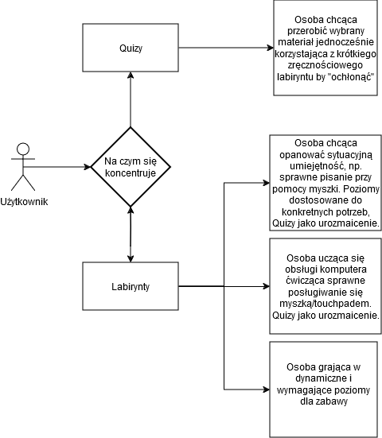
Różne warianty odbiorców

Slide 10
Dziękujemy za uwagę!
Opracowali:
Aleksander Grudniok
Maciej Gładysiak
Miłosz Fido
Jaromir Gas

